Slide 1
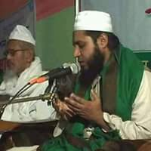
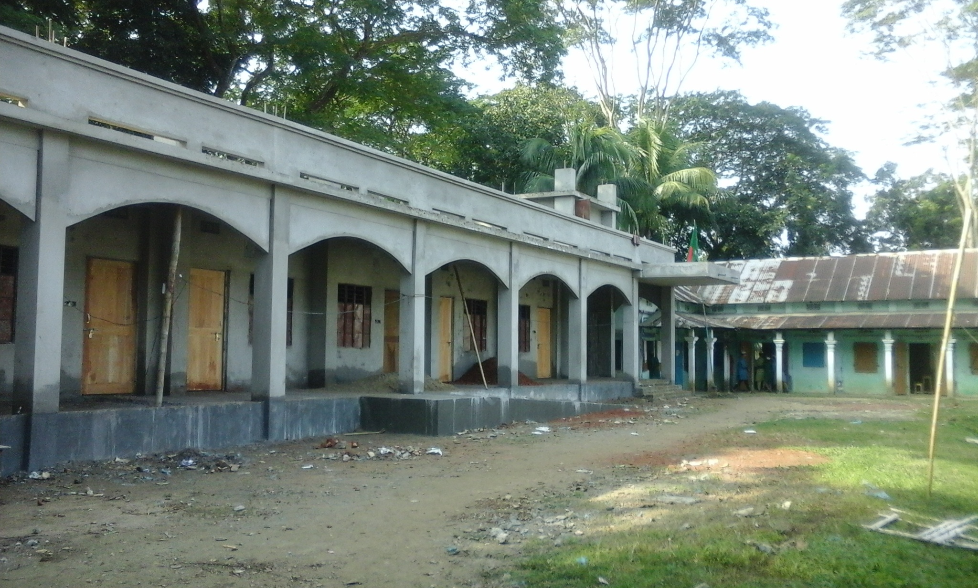
আসসালামু আলাইকুম।
স্বা
গ
ত
ম
সোনামনিরা তোমরা কেমন আছো
6:39:39 PM
মাওলানা সেলিম হোসাইন সহকারি মৌলভি সিংচাপইড় আলিম মাদ্রাসা।
Page no.1

Slide 2
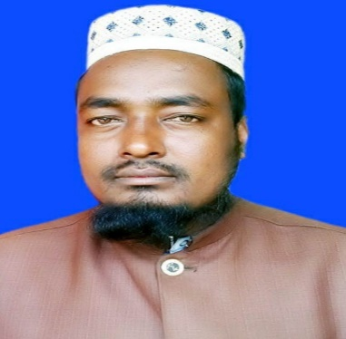
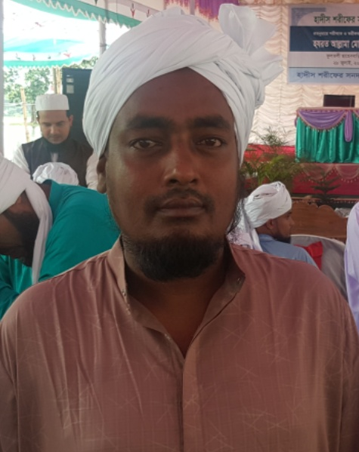
শিক্ষক পরিচিতি
মোঃ সেলিম হোসাইন
সহকারী মৌলভি
সিংচাপইড় ইসলামিয়া আলিম মাদ্রাসা ছাতক, সু্নামগঞ্জ
E-mail: salimhossainsp@gmail.com
মোবাইল০১৭১২৩৯৭৯০৯/০১৭২৬৯৮৩৭৯৬
11/11/2020
6:39:41 PM
মাওলানা সেলিম হোসাইন সহকারি মৌলভি সিংচাপইড় আলিম মাদ্রাসা।
Page no.2
Page no.2
মাওলানা সেলিম হোসাইন সহকারি মৌলভি সিংচাপইড় আলিম মাদ্রাসা।

Slide 3
পাঠ পরিচিতি
শ্রেণিঃ সপ্তম বিষয়ঃ আকাইদ
দশম অধ্যায়ঃ
১ম, ২য় ও ৩য় পাঠ
সময়ঃ ৪০ মিনিট
তারিখঃ বুধবার, 11 নভেম্বর, 2020
6:39:41 PM
মাওলানা সেলিম হোসাইন সহকারি মৌলভি সিংচাপইড় আলিম মাদ্রাসা।
Page no.3

Slide 4
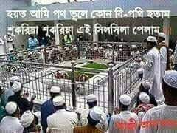
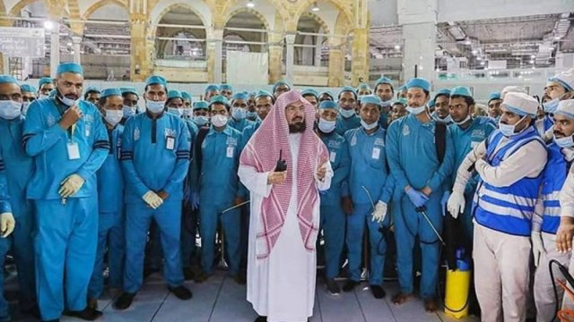
নীচের চিত্রগুলো লক্ষ্য কর।
6:39:41 PM
মাওলানা সেলিম হোসাইন সহকারি মৌলভি সিংচাপইড় আলিম মাদ্রাসা।
Page no.4

Slide 5
আজকের পাঠ
সাহাবায়ে কেরামের প্রতি আকিদা
বুধবার, 11 নভেম্বর, 2020
6:39:41 PM
মাওলানা সেলিম হোসাইন সহকারি মৌলভি সিংচাপইড় আলিম মাদ্রাসা।
Page no.5

Slide 6
শিখণফল
এই পাঠ শেষে আমরা জানবো…....…............
১। সাহাবায়ে কেরামের পরিচিতি ও মর্যাদা।
২। সাহাবায়ে কেরামের প্রতি সম্মান প্রদর্শন।
৩। সাহাবিগণ সমালোচনার উর্ধ্ব।
বুধবার, 11 নভেম্বর, 2020
6:39:41 PM
মাওলানা সেলিম হোসাইন সহকারি মৌলভি সিংচাপইড় আলিম মাদ্রাসা।
Page no.6

Slide 7
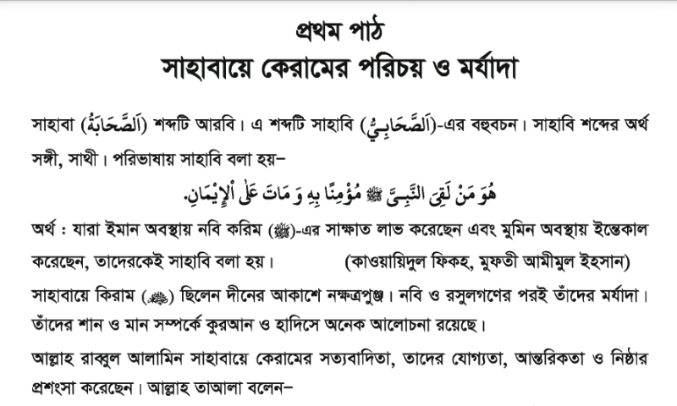
বুধবার, 11 নভেম্বর, 2020
6:39:41 PM
মাওলানা সেলিম হোসাইন সহকারি মৌলভি সিংচাপইড় আলিম মাদ্রাসা।
Page no.7

Slide 8
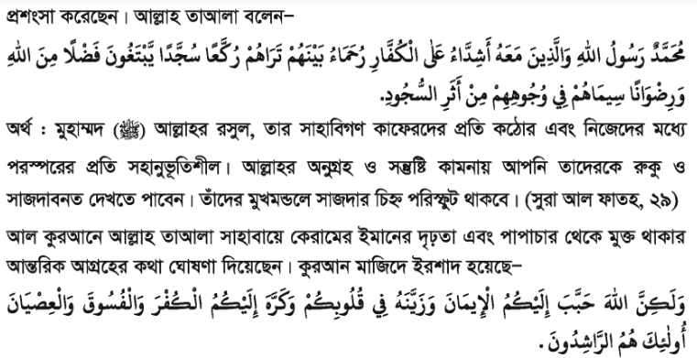
বুধবার, 11 নভেম্বর, 2020
6:39:41 PM
মাওলানা সেলিম হোসাইন সহকারি মৌলভি সিংচাপইড় আলিম মাদ্রাসা।
Page no.8

Slide 9
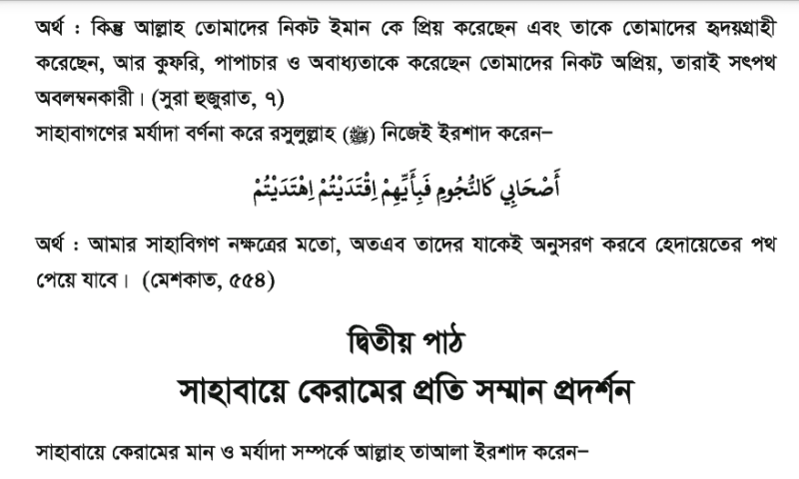
বুধবার, 11 নভেম্বর, 2020
6:39:41 PM
মাওলানা সেলিম হোসাইন সহকারি মৌলভি সিংচাপইড় আলিম মাদ্রাসা।
Page no.9

Slide 10
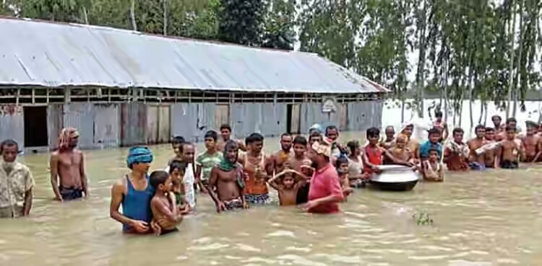
একক কাজ
সাহাবাদের পরিচয় লিখ।
বুধবার, 11 নভেম্বর, 2020
6:39:41 PM
মাওলানা সেলিম হোসাইন সহকারি মৌলভি সিংচাপইড় আলিম মাদ্রাসা।
Page no.10

Slide 11
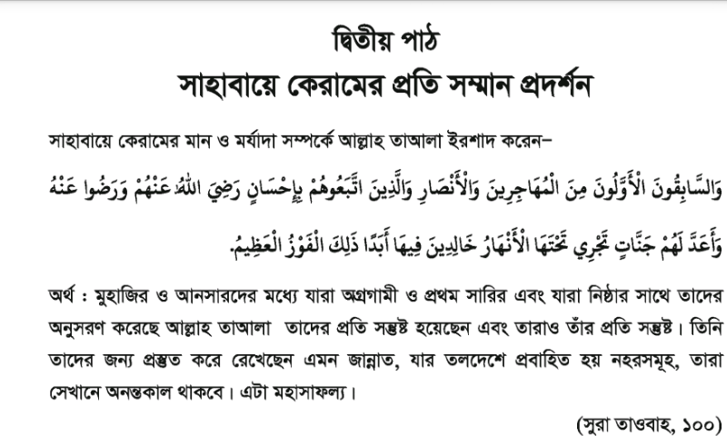
বুধবার, 11 নভেম্বর, 2020
6:39:41 PM
মাওলানা সেলিম হোসাইন সহকারি মৌলভি সিংচাপইড় আলিম মাদ্রাসা।
Page no.11

Slide 12
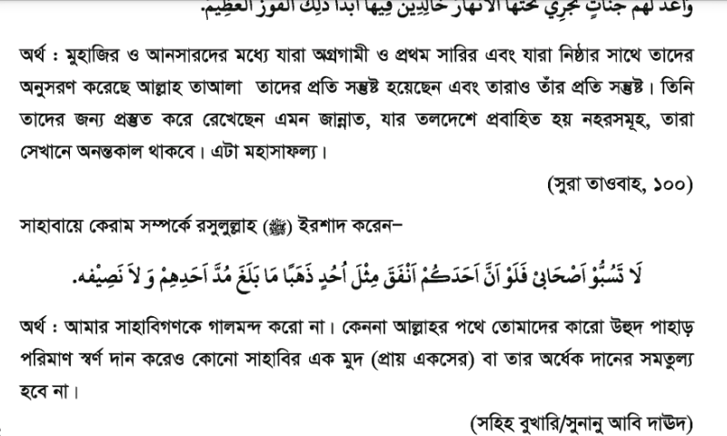
বুধবার, 11 নভেম্বর, 2020
6:39:41 PM
মাওলানা সেলিম হোসাইন সহকারি মৌলভি সিংচাপইড় আলিম মাদ্রাসা।
Page no.12

Slide 13
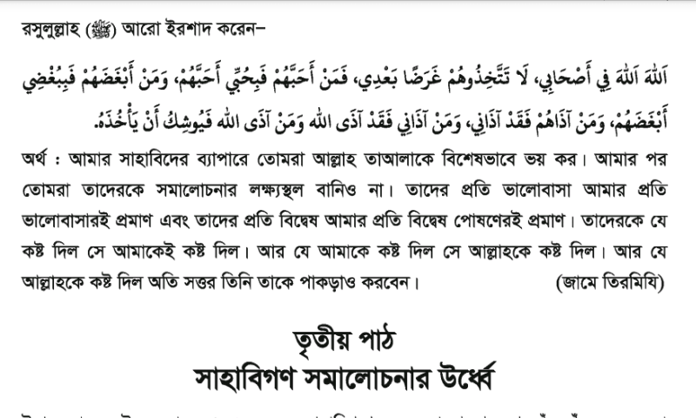
বুধবার, 11 নভেম্বর, 2020
6:39:41 PM
মাওলানা সেলিম হোসাইন সহকারি মৌলভি সিংচাপইড় আলিম মাদ্রাসা।
Page no.13

Slide 14
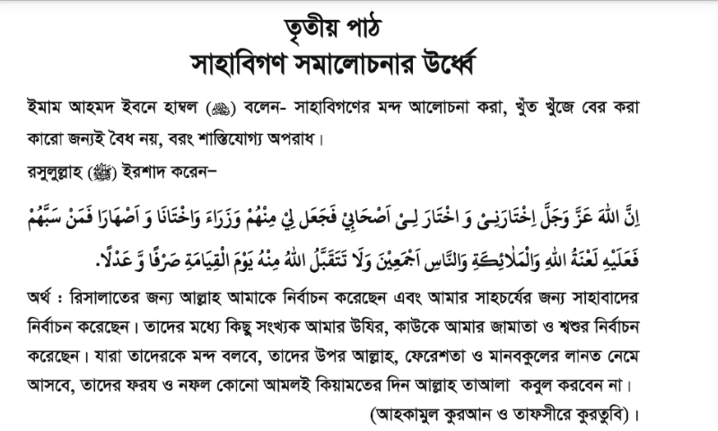
বুধবার, 11 নভেম্বর, 2020
6:39:41 PM
মাওলানা সেলিম হোসাইন সহকারি মৌলভি সিংচাপইড় আলিম মাদ্রাসা।
Page no.14

Slide 15
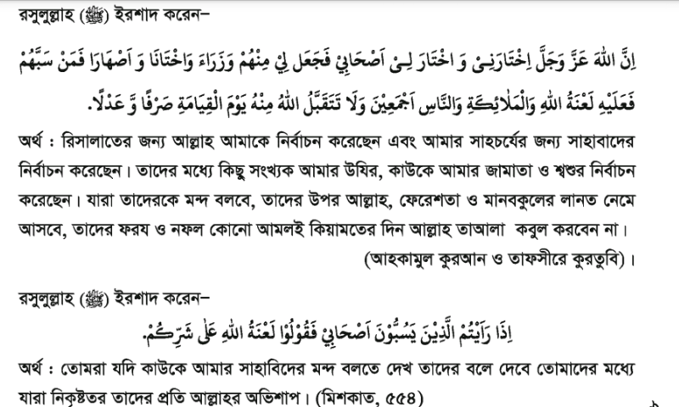
বুধবার, 11 নভেম্বর, 2020
6:39:41 PM
মাওলানা সেলিম হোসাইন সহকারি মৌলভি সিংচাপইড় আলিম মাদ্রাসা।
Page no.15

Slide 16
বুধবার, 11 নভেম্বর, 2020
6:39:41 PM
মাওলানা সেলিম হোসাইন সহকারি মৌলভি সিংচাপইড় আলিম মাদ্রাসা।
Page no.16

Slide 17
মূল্যায়ন
বুধবার, 11 নভেম্বর, 2020
6:39:41 PM
মাওলানা সেলিম হোসাইন সহকারি মৌলভি সিংচাপইড় আলিম মাদ্রাসা।
Page no.17

Slide 18
মূল্যায়ন
বুধবার, 11 নভেম্বর, 2020
6:39:41 PM
মাওলানা সেলিম হোসাইন সহকারি মৌলভি সিংচাপইড় আলিম মাদ্রাসা।
Page no.18

Slide 19
মূল্যায়ন
বুধবার, 11 নভেম্বর, 2020
6:39:41 PM
মাওলানা সেলিম হোসাইন সহকারি মৌলভি সিংচাপইড় আলিম মাদ্রাসা।
Page no.19

Slide 20
বাড়ির কাজ
বুধবার, 11 নভেম্বর, 2020
6:39:41 PM
মাওলানা সেলিম হোসাইন সহকারি মৌলভি সিংচাপইড় আলিম মাদ্রাসা।
Page no.20

Slide 21
আসসালামু আলাইকুম ওয়া রাহমাতুল্লাহ
সবাইকে
ধন্যবাদ
খোদা হাফিয
বুধবার, 11 নভেম্বর, 2020
6:39:41 PM
মাওলানা সেলিম হোসাইন সহকারি মৌলভি সিংচাপইড় আলিম মাদ্রাসা।
Page no.21

